Slide 1
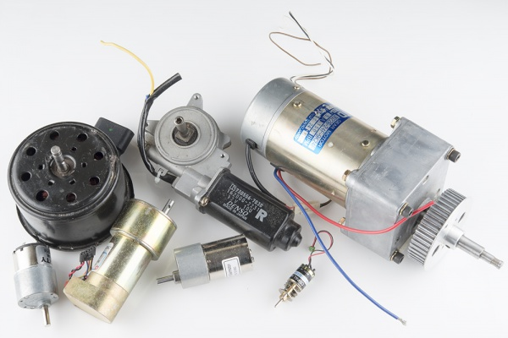


Actuadores – Motor CC
Usos: Movimiento angular

Slide 2
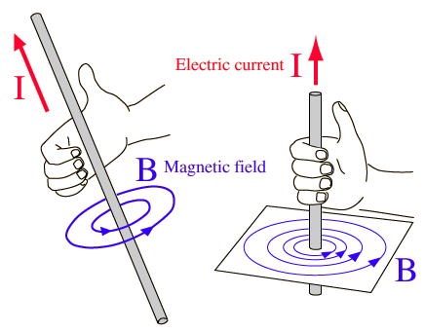
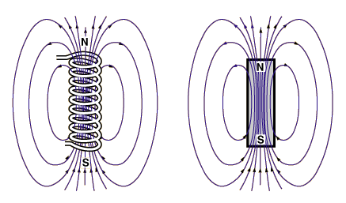
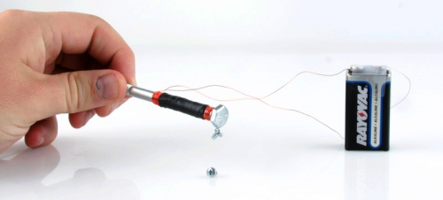
Motor CC
Principio de funcionamiento
Electromagnetismo
Inductores

Slide 3
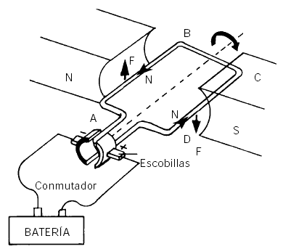
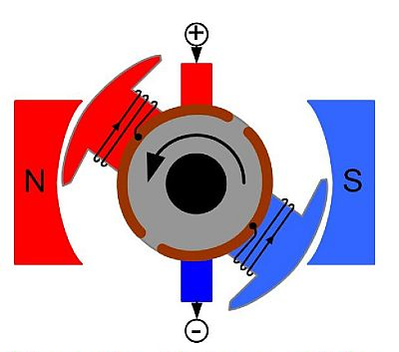
Motor CC
Principio de funcionamiento

Slide 4
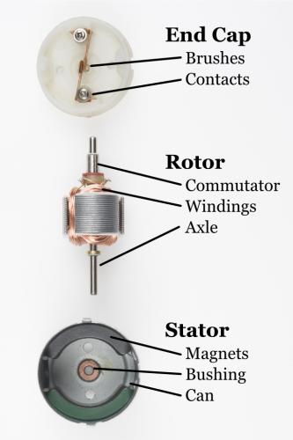
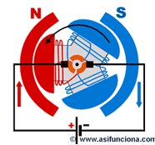
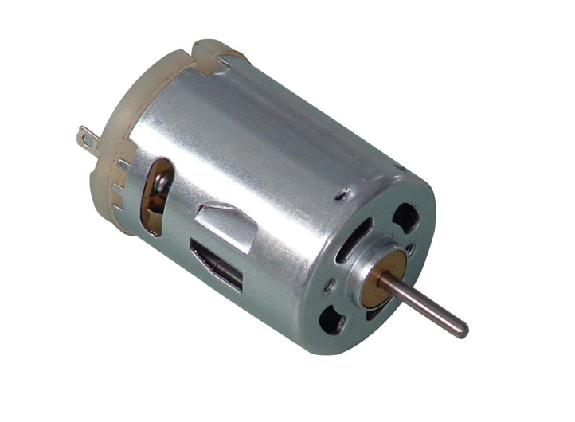
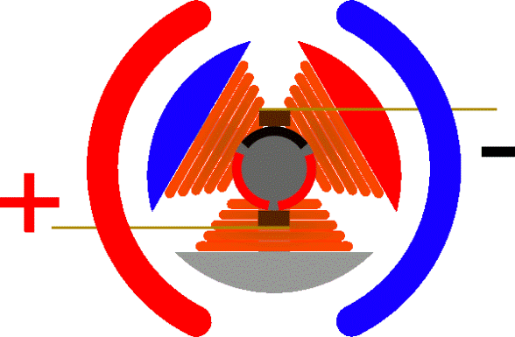
Motor CC
Brush Motors - Partes y diseño

Slide 5
Motor CC
Brush Motors – Pros y contras
Pros
Simple to control
Excellent torque at low RPM
Inexpensive and mass produced
Cons
Brushes can wear out over time
Brush arcing can generate electromagnetic noise
Usually limited in speed due to brush heating

Slide 6
Motor CC
Brush Motors – Pros y contras
Regulación:
Regulación de la tensión de alimentación: 50% - 130%
Regulación con reostato (variación de corriente)
Control por transistor
Control por PWM
Corriente máxima
Corriente mínima

Slide 7
Motor CC
Implementación directa

Slide 8
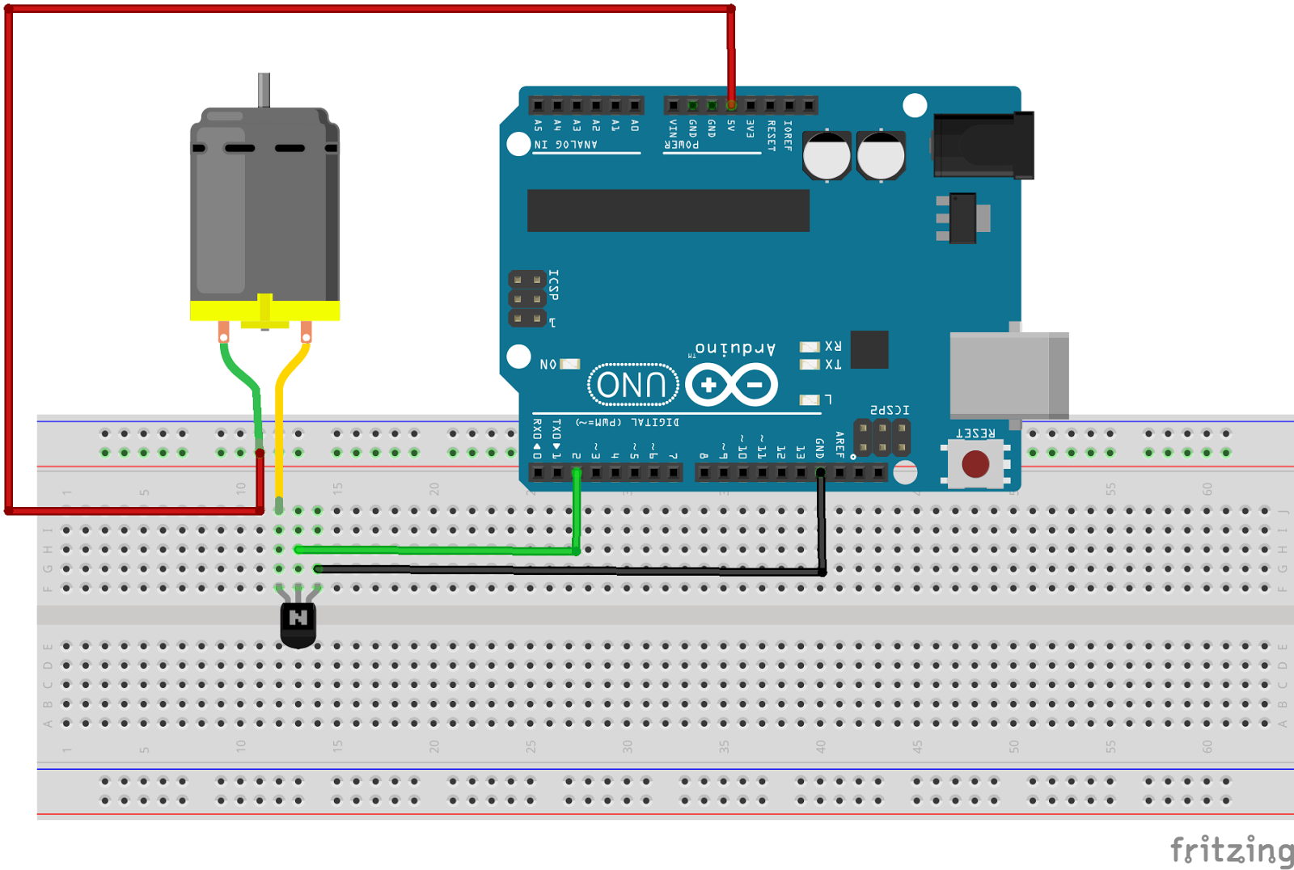
Motor CC
Implementación con Transistor

